Slide 1
Socijalni rad u kontekstu svjetske regije gruzija
Sveučilište u Zagrebu
Pravni fakultet
Studijski centar socijalnog rada
Kolegij: Međunarodni socijalni rad
Marija Barišić

Slide 2
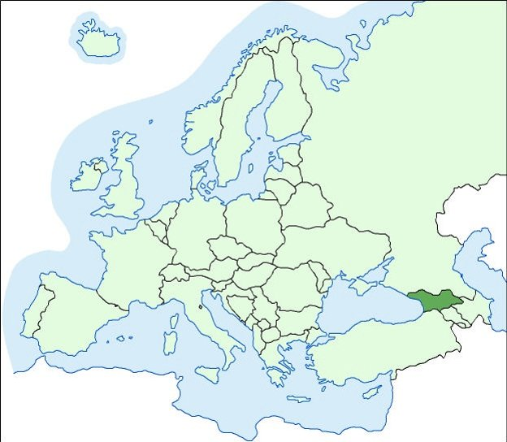
Graniči s Rusijom, Azerbajdžanom, Armenijom i Turskom
Površina: 69 700 km²
Glavni grad: Tbilisi
Jezik: gruzijski
(Hrvatska enciklopedija, posjećeno 25.11.2019. na mrežnoj stranici: http://www.enciklopedija.hr/natuknica.aspx?ID=23590)

Slide 3
POVIJEST
SSSR
Neovisnost proglašena 9.4.1991., a formalno na snazi nakon sporazumnog raspuštanja SSSR-a 22.12.1991.
1993. – Zajednica neovisnih država
Južna Osetija i Abhazija
(Hrvatska enciklopedija, posjećeno 25.11.2019. na mrežnoj stranici: http://www.enciklopedija.hr/natuknica.aspx?ID=23590)

Slide 4
POLITIČKI SUSTAV
Predsjednički sustav
Predsjednik – nadzire rad ministarstava unutarnjih poslova, pravosuđa i obrane
Vlada → izvršna vlast
Gruzijski parlament (jednodomni) → zakonodavna vlast
Ustavni sud, Vrhovni sud
Biračko pravo: svi s navršenih 18 godina
(Hrvatska enciklopedija, posjećeno 25.11.2019. na mrežnoj stranici: http://www.enciklopedija.hr/natuknica.aspx?ID=23590)

Slide 5
STANOVNIŠTVO
3 731 000 (Svjetska banka, posjećeno 25.11.2019. na mrežnoj stranici: https://data.worldbank.org/indicator/SP.POP.TOTL?locations=GE )
Migracije
57,2% živi u gradovima (2014. godina)
2016. godine je 11,8% nezaposlenih
Zaposleni (2017. godina): poljoprivreda, šumarstvo i ribarstvo (44,7%) te uslužne djelatnosti (44,1%)
(Hrvatska enciklopedija, posjećeno 25.11.2019. na mrežnoj stranici: http://www.enciklopedija.hr/natuknica.aspx?ID=23590)

Slide 6
GOSPODARSTVO
Tranzicija → tržišno gospodarstvo
BDP (2017. godina):
15,1 milijarda USD
BDP po stanovniku je oko 4 080 USD
Uslužni sektor (oko 68%), industrijski sektor (24%), poljoprivredni sektor (8%)
Značajan razvoj turizma (8,5%)
(Hrvatska enciklopedija, posjećeno 25.11.2019. na mrežnoj stranici: http://www.enciklopedija.hr/natuknica.aspx?ID=23590)

Slide 7
SOCIJALNI RAD U GRUZIJI
Social Service Agency – Centar za socijalnu skrb
Georgian association of social workers (GASW) – Gruzijska udruga socijalnih radnika
Obrazovanje
Preddiplomski i diplomski studij
(Rutgers University Center for International Social Work, 2008.)

Slide 8
SOCIJALNI RAD U GRUZIJI - OBRAZOVANJE
2004. godine preddiplomski studij
2008. godine diplomski studij
po uzoru na „zapad”
Nedostatak prakse
Obrazovanje u nevladinim organizacijama
(Rutgers University Center for International Social Work, 2008.)

Slide 9
SOCIAL SERVICE AGENCY
Centar za socijalnu skrb
68 podružnica
Više od 2 000 zaposlenih
Oko 2 500 000 korisnika (60% stanovništva)
Cilj: podrška najranjivijim skupinama društva kroz podizanje kvalitete usluga koje bi se trebale biti pravovremene, fleksibilne i dostupne na što jednostavniji način
(Social service agency, posjećeno 25.11.2019. na mrežnoj stranici: http://ssa.gov.ge/index.php?lang_id=ENG&sec_id=14)

Slide 10
SOCIAL SERVICE AGENCY
PROGRAM SOCIJALNIH USLUGA
(Social service agency, posjećeno 25.11.2019. na mrežnoj stranici: http://ssa.gov.ge/index.php?lang_id=ENG&sec_id=14)

Slide 11
SOCIAL SERVICE AGENCY
SKRB ZA DJECU
(Social service agency, posjećeno 25.11.2019. na mrežnoj stranici: http://ssa.gov.ge/index.php?lang_id=ENG&sec_id=14)

Slide 12
SOCIAL SERVICE AGENCY
ZDRAVSTVENO OSIGURANJE
(Social service agency, posjećeno 25.11.2019. na mrežnoj stranici: http://ssa.gov.ge/index.php?lang_id=ENG&sec_id=14 )

Slide 13
SOCIAL SERVICE AGENCY
DRŽAVNE ISPLATE
(Social service agency, posjećeno 25.11.2019. na mrežnoj stranici: http://ssa.gov.ge/index.php?lang_id=ENG&sec_id=14 )

Slide 14
Osnovana 2004. godine
Nevladina organizacija
Osnivači: socijalni radnici
(Georgian association of social workers, posjećeno 25.11.2019. na mrežnoj stranici:http://www.gasw.org/index.php/about/history)

Slide 15
GRUZIJSKA UDRUGA SOCIJALNIH RADNIKA
Oko 700 članova (2018. godine)
16 zaposlenih
(Campbell i Baxter, 2019.)
Misija: štiti prava stanovništva i podupirati stručni rad i praksu
Cilj: zagovaranje za socijalnu politiku temeljenu na učinkovitom upravljanju
(Georgian association of social workers, posjećeno 25.11.2019. na mrežnoj stranici:http://www.gasw.org/index.php/about/history)

Slide 16
GRUZIJSKA UDRUGA SOCIJALNIH RADNIKA
Pružanje stručne podrške za pružatelje socijalnih usluga
Razvoj formalnog i neformalnog obrazovanja
Postavljanje profesionalnih standarda
Lobiranje za razvoj i provedbu potrebnih pravnih i političkih promjena
Jačanje profesionalne mreže socijalnih radnika
(Georgian association of social workers, posjećeno 25.11.2019. na mrežnoj stranici:http://www.gasw.org/index.php/about/history)

Slide 17
GRUZIJSKA UDRUGA SOCIJALNIH RADNIKA
USLUGE ZA ČLANOVE
Edukacije
Supervizija
Savjetovanje (metodološko)
Konferencije
Primjeri dobre prakse
(Georgian association of social workers, posjećeno 25.11.2019. na mrežnoj stranici:http://www.gasw.org/index.php/about/history)

Slide 18
GRUZIJSKA UDRUGA SOCIJALNIH RADNIKA
STRATEGIJE
Suradnja s vladinim organizacijama i državnim institucijama
Suradnja s drugim profesijama
Održavanje ravnoteže između zalaganja za korisnike i zalaganja za socijalne radnike
https://www.ifsw.org/wp-content/uploads/2015/06/Statement-of-IFSW-Europe-e.V.-in-support-of-social-workers-in-Georgia.pdf
(Campbell i Baxter, 2019.)

Slide 19
LITERATURA
Campbell, A.C., & Baxter, A.R. (2019). Exploring the attributes and practices of alumni associations that advance social change. International Journal of Educational Development, 66(1), 164-172.
Svjetska banka (2019). Population, total. Posjećeno 25.11.2019. na mrežnoj stranici: https://data.worldbank.org/indicator/SP.POP.TOTL?locations=GE
Georgian association of social workers (2019). Posjećeno 25.11.2019. na mrežnoj stranici: http://www.gasw.org/index.php#
Hrvatska enciklopedija (2019). Gruzija. Posjećeno 25.11.2019. na mrežnoj stranici: http://www.enciklopedija.hr/natuknica.aspx?ID=23590
Rutgers University Center for International Social Work (2008). Social Work Education and the Practice Environment in Europe and Eurasia. Posjećeno 25.11.2019. na mrežnoj stranici: http://socialserviceworkforce.org/system/files/resource/files/Social_Work_Education_and_the_Practice_Environment_in_Europe_and_Eurasia_1.pdf?fbclid=IwAR1OpDZPzVuPoR2y1bxKTF4JjMsDaGbsfbhH0X59EtTHvF2WLDKtHb-c4XY
Social service agency (2019). Posjećeno 25.11.2019. na mrežnoj stranici: http://ssa.gov.ge/?lang_id=ENG

